Slide 1
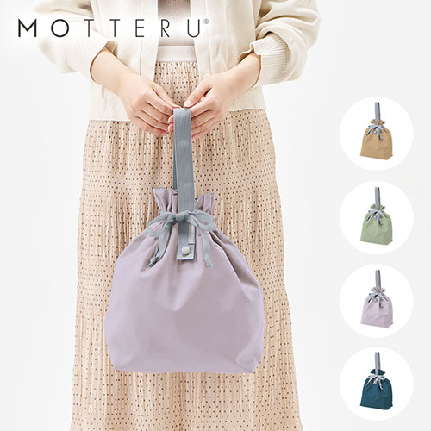
【提案書】
クルリト コンパクトクーラー巾着バッグ
特徴
コンパクトに畳んで鞄に忍ばせることができる、軽くてコンパクトなのに保冷力ばっちりな巾着バッグ。口元をリボン結びすれば見た目もかわいく、ワンハンドルでオシャレに持つことができます。
納期
納期スペース
仕様
カラー展開：全4色
素材：ポリエステル
サイズ：本体／約W370×H350×D140（mm）・持ち手／約W35×H400（mm
容量：約9L
備考：加工時内職OPP入れを選択いただいた場合、ゴムは留めずに折りたたみ、OPP袋に入れた状態での納品になります。
お見積
お見積りスペース

